Slide 1
PENGUATAN SISTEM INOVASI UNTUK DAYA SAING BANGSA
DANANG YUDHIANTORO, SE, M.SI

Slide 2
Prioritas Pembangunan (Nawacita)
Menghadirkan kembali negara untuk melindungi segenap bangsa dan memberikan rasa aman pada seluruh warga negara
Membangun tata kelola pemerintahan yang bersih, efektif, demokratis dan terpercaya
Membangun Indonesia dari pinggiran dengan memperkuat daerah-daerah dan desa dalam kerangka negara kesatuan
Memperkuat kehadiran negara dalam melakukan reformasi sistem dan penegakan hukum yang bebas korupsi, bermartabat dan terpercaya;

Slide 3
Meningkatkan kualitas hidup manusia Indonesia
Meningkatkan produktivitas rakyat dan daya saing di pasar internasional
Mewujudkan kemandirian ekonomi dengan menggerakan sektor-sektor strategis ekonomi domestik
Melakukan revolusi karakter bangsa
Memperteguh kebhinnekaan dan memperkuat restorasi sosial Indonesia.

Slide 5
Pengertian Inovasi Menurut UU No 18 Tahun 2002
“kegiatan penelitian, pengembangan, dan atau perekayasaan yang bertujuan mengembangkan penerapan praktis nilai dan konteks ilmu pengetahuan yang baru, atau cara baru untuk menerapkan ilmu pengetahuan dan teknologi yang telah ada ke dalam produk atau proses produksi”

Slide 6
Inovasi Menurut RUU
“kegiatan penelitian, pengembangan, pengkajian, penerapan dan atau perekayasaan yang menghasilkan kebaruan dan perubahan yang diterapkan dan bermanfaat secara komersial, ekonomi dan atau sosial budaya”

Slide 7
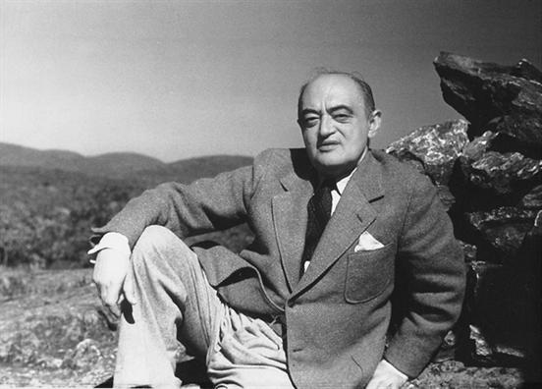
Inovasi Menurut Schumpter (1947)
Suatu sumber dari perubahan ekonomi sedangkan inovasi teknologi merupakan suatu sumber dari siklus bisnis.

Slide 8
Implementasi Bentuk Baru Organisasi
Pengenalan Produk Baru
Pengenalan Metode Produksi Baru
Penetrasi Pasar yang Baru
Menemukan Produk Antara

Slide 9
Proses Inovasi
Ide
Penemuan
Inovasi
Perubahan
Kebaharuan

Slide 11
Srategi Inovasi
Balanced Demand Driven
Demand driven : terdiri dari beberapa alur
Basic research
Technology Proof of concept
Prototype Development
Testing
Technology Identified
Take to Market
Market Identified
Supply Push
Basic research
Technology
Product Development
Take to market
Market to be identified

Slide 12
Perspektif dalam Pemetaan Sasaran Penguatan Inovasi (Why, How, What)

Slide 13
Aspek Kemandirian atau Daya Saing :
Peningkatan TKDN
Produk substitusi import
Pemenuhan kebutuhan nasional atau daerah
Penguasaan teknologi
Pengembangan ekoomi kerakyatan
Nilai tambah Strategis
Penting bagi negara
Menguasai hajat hidup orang banyak
Sasaran pembangunn
Prioritas 9 program Nawacta
Data dorong ekonomi
Kesiapan sebagai lini usaha
Peningkatan TKDN
Produk substitusi import
Pemenuhan kebutuhan nasional atau daerah
Penguasaan teknologi
Eonomi kerakyatan
Nilai Tambah Publk, akademik, dan ekonomi bisnis
Nilai tambah Akademik, Publik, Komersial
Dukungan Akademik
Dukungan Pemerintah Pusat dan daerah
Dukungan Kemitraan Dunia Usaha

Slide 14
Kerangka Sistem Inovasi Nasional
Pengikat (Kebijkan Nasional)
Potensi Nasional
Litbang, SDA, SDM bertujuan Mendorong Kekuatan Ekonomi Nasional
Terdiri dari
Industri (Masyarakat, BUMN/BUMD, Investor)
Akademik (PT, LPNK, Lemlit)
Pemerintah (Keuangan, Bapenas, Sektor, Ristekdikti, Perindutrian)

Slide 18
IMPLEMENTASI PENGUATAN INOVASI
Pengadaan Pemerintah untuk pre komersial produk hasil RnD Nasional
Penjaminan Resiko/Asuransi Teknologi
Pengaturan Royalti atas Paten Dalam Negeri
Reward bagi Peneliti/Perekayasa/Dosen yang bekerjasama dengan industri dalam komersialisasi KI menjadi produk Inovasi
Flexibility pendanaan riset, pengembangan dan inovasi melaui skema Block Grant
Harmonisasi Kebijakan Sektoral
REGULATING
EXECUTING
EMPOWERING

Slide 19
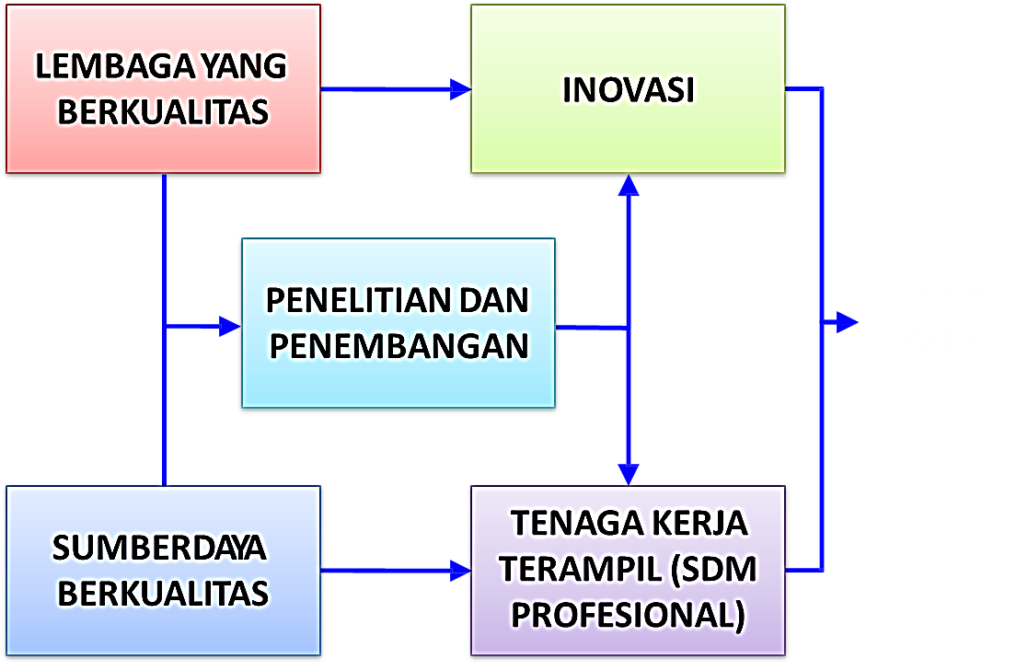
IMPLEMENTASI PENGUATAN INOVASI
REGULATING
EXECUTING
EMPOWERING

Slide 20
IMPLEMENTASI PENGUATAN INOVASI
REGULATING
EXECUTING
EMPOWERING

Slide 21
SISTEM INOVASI NASIONAL
BENIH PADI UNTUK SWASEMBADA PANGAN
Permintaan (Demand)
Sistem Politik
Swasembada beras (Benih Unggul)
Kemtan: 1000 Desa Mandiri Benih, 160 Penangkar Benih
Dewan Perwakilan Rakyat
Kemtan
Kemenristekdikti
Kemen BUMN
Keme KUMKM
Kemen Desa dan Daerah Tertinggal
Sistem Pendidikan dan Litbang
Balibangtan (Balai Perbenihan)
Lemlitbang a.l: BATAN, BPPT, LIPI
Sistem Industri
 | PT Sang Hyang Sri
 | ASOSIASI PERBENIHAN INDONESIA (ASBENINDO)
 | PT BLST
 | BUM Desa/ Rakyat
 | Desa Mandiri Benih
Perguruan Tinggi: a.l :
IPB, Unsoed
Kelompok Penangkar Benih
Pemkab/Pemkot
Supra- dan Infrastruktur Khusus
Public –private partnership/ Permodalan
Alat Produksi & Pergudangan
Sertifikasi & standard
Pelatihan
Framework Conditions
Kebijakan impor
Kebijakan Pengadaan
Barang/ Jasa
Kebijakan sertifikasi/
standardisasi
Kebijakan litbang
Kebijakan investasi
Kebijakan perizinan
Kebijakan Pelepasan Varietas
Kebijakan alih teknologi
(misal mobility SDM Iptek)

Slide 22
SISTEM INOVASI NASIONAL KAPAL PENGANGKUT IKAN
Permintaan (Demand)
Kapal Pengangkut Ikan
Sistem Politik
Sistem Pendidikan
dan Litbangyasa
Pendikian dan Pelatihan Profesi
ITS, PPNS
Sistem Industri
PP RI No. 51tahun
2002 Tentang Perkapalan
PT. PAL
Intermediaries
NASDEC
Kemenhub
Galangan Kapal
KKP
BPPT
PPBT
Supra- dan Infrastruktur Khusus
BKI, BSN
Dukungan Inovasi dan Bisnis
HKI dan Informasi
Perbankan Modal Ventura
Framework Conditions
Kondisi Umum dan Lingkungan Kebijakan pada Tataran Internasional, Pemerintah Nasional, Pemerintah
Provinsi, dan Pemerintah Kabupaten/Kota
Kebijakan Keuangan
Kebijakan Promosi & Investasi
Kebijakan Ekonomi
Kebijakan ekonomi makro
Kebijakan moneter
Kebijakan fiskal
Kebijakan pajak
Kebijakan perdagangan
Kebijakan persaingan
Kebijakan Pendidikan
Budaya
Sikap dan nilai
Keterbukaan terhadap pembelajaran dan perubahan
Kecenderungan terhadap Inovasi dan kewirausahaan
Mobilitas dan interaksi
Infrastruktur Umum / Dasar
Kebijakan Industri / Sektoral
SDA dan Lingkungan
09/08/2016 9

Slide 23
SISTEM INOVASI NASIONAL
ALAT KESEHATAN UNTUK KEMANDIRIAN
Sistem Politik
Kemristekdikti
Kementerian BUMN
Permintaan (Demand)
Kemandirian Alkes (Kemkes-Rumah Sakit, Puskesmas )
Dewan Perwakilan Rakyat
Kemkes
Sistem Pendidikan dan Litbang
Sistem Industri
PT Swayasa Prakarsa
PT Kimia Farma)
PT Phapros
Industri bahan baku & pendukung
Perguruan Tinggi, al.:
UGM
Iembaga Inkubator
Lembaga Pengujian
Pemprov
Lembaga Litbang al:
Pusat Hepatika
Pemkot/Pemkab
Supra- dan Infrastruktur Khusus
Pelatihan
Alat Produksi
Serifikasi & standard
permodalan
Framework Conditions
Kebijakan impor
Kebijakan Pengadaan
Barang/ Jasa
Kebijakan sertifikasi/
standardisasi
Kebijakan litbang
Kebijakan investasi
Kebijakan perizinan
Kebijakan distribusi
Kebijakan alih teknologi
misal: mobility SDM Iptek

Slide 24
Inovasi Kesehatan

Slide 25
Inovasi Nasional Kapal Pengangkut Ikan
Kepala Badan Inovasi dan Bisnis Ventura ITS Dr Raja Oloan Saut Gurning ST MSc menjelaskan, sebelumnya ITS telah mampu mendesain Fish Carrier Ship 70 Gross Ton (GT) bermaterial kayu. Inovasi terbaru kali ini dilengkapi dengan tangki penampungan yang lebih besar dan mampu menampung air laut sekira 80-100 GT.
Kapasitas tersebut, kata Saut, mampu menampung ikan hidup hingga 60 GT. Angka tersebut lebih besar dari perkiraan awal yaitu 40 GT.
“ Desain teknologi ini juga telah mendapat pengakuan Technology Readiness Level (TRL) level tujuh hingga sembilan," klaim Saut, seperti dilansir ITS Online, Senin (28/12/2015).
Tidak hanya memperbesar kapasitas tangki, Fish Carrier Ship juga dilengkapi pengatur temperatur udara. Meski temperatur lingkungan berubah, teknologi ini akan mempertahankan angka temperatur air dan udara sesuai kebutuhan ikan.

Slide 26
Lanjutan …..
"Dengan catatan, pengangkutan ikan dari lautan lepas menuju pelabuhan tidak boleh lebih dari 24 jam. Agar tidak melebihi waku tersebut, kapal ini sengaja dirancang dengan kecepatan 17 knot. Dengan demikian, ikan tersebut akan tetap dalam keadaan segar setibanya di daratan," papar Saut.
Selain ITS, proyek pembuatan Fish Carrier Ship juga melibatkan PT PAL Indonesia, Biro Klasifikasi Indonesia, Badan Pengkajian dan Penerapan Teknologi (BPPT) Hidrodinamika Indonesia, dan Politeknik Perkapalan Negeri Surabaya (PPNS). Bahkan, ujar Saut, mahasiswa akan dilibatkan dalam perancangan model kapal agar mereka dapat belajar.
"Setelah perancangan selesai, kami tahap berikutnya adalah pembuatan prototype pada 2016. Selanjutnya, proyek ini akan diserahkan pada Kementerian Kelautan dan Perikanan (KKP) untuk proses produksi massal 3.330 unit pada 2017," tandas Saut.

Slide 27
TERIMAKASIH

